Slide 1
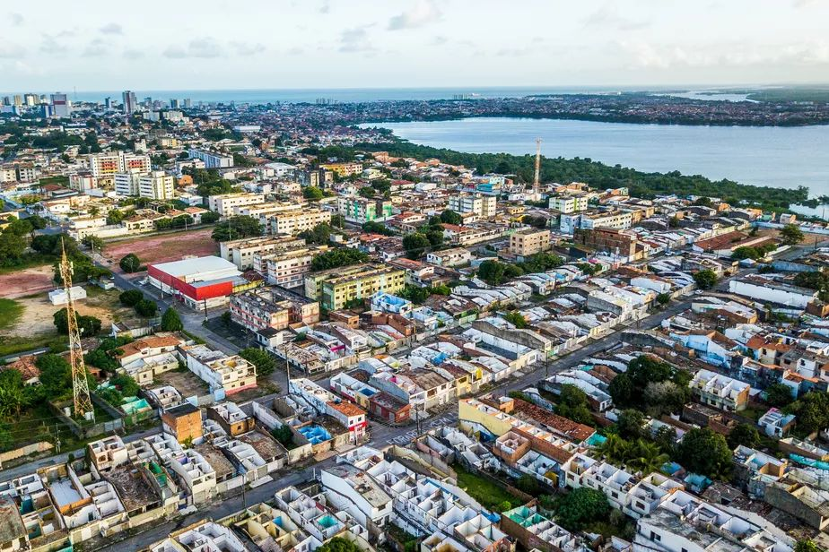
Para Transformar Maceió

Slide 2
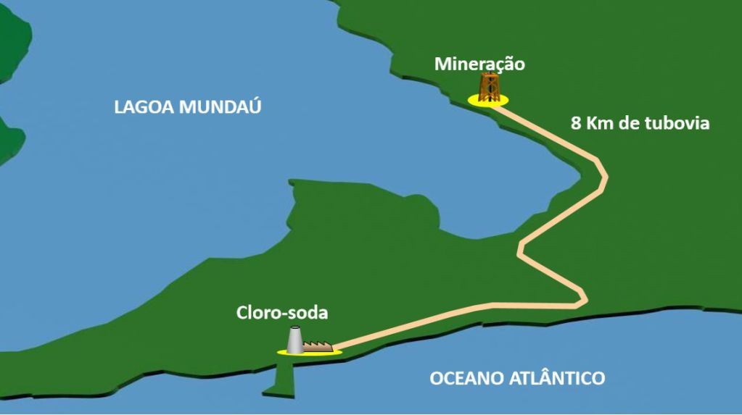
Duas áreas, Duas situações

Slide 3
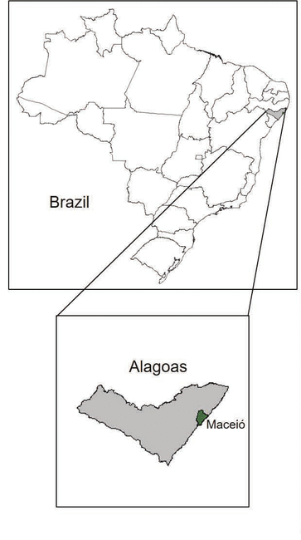
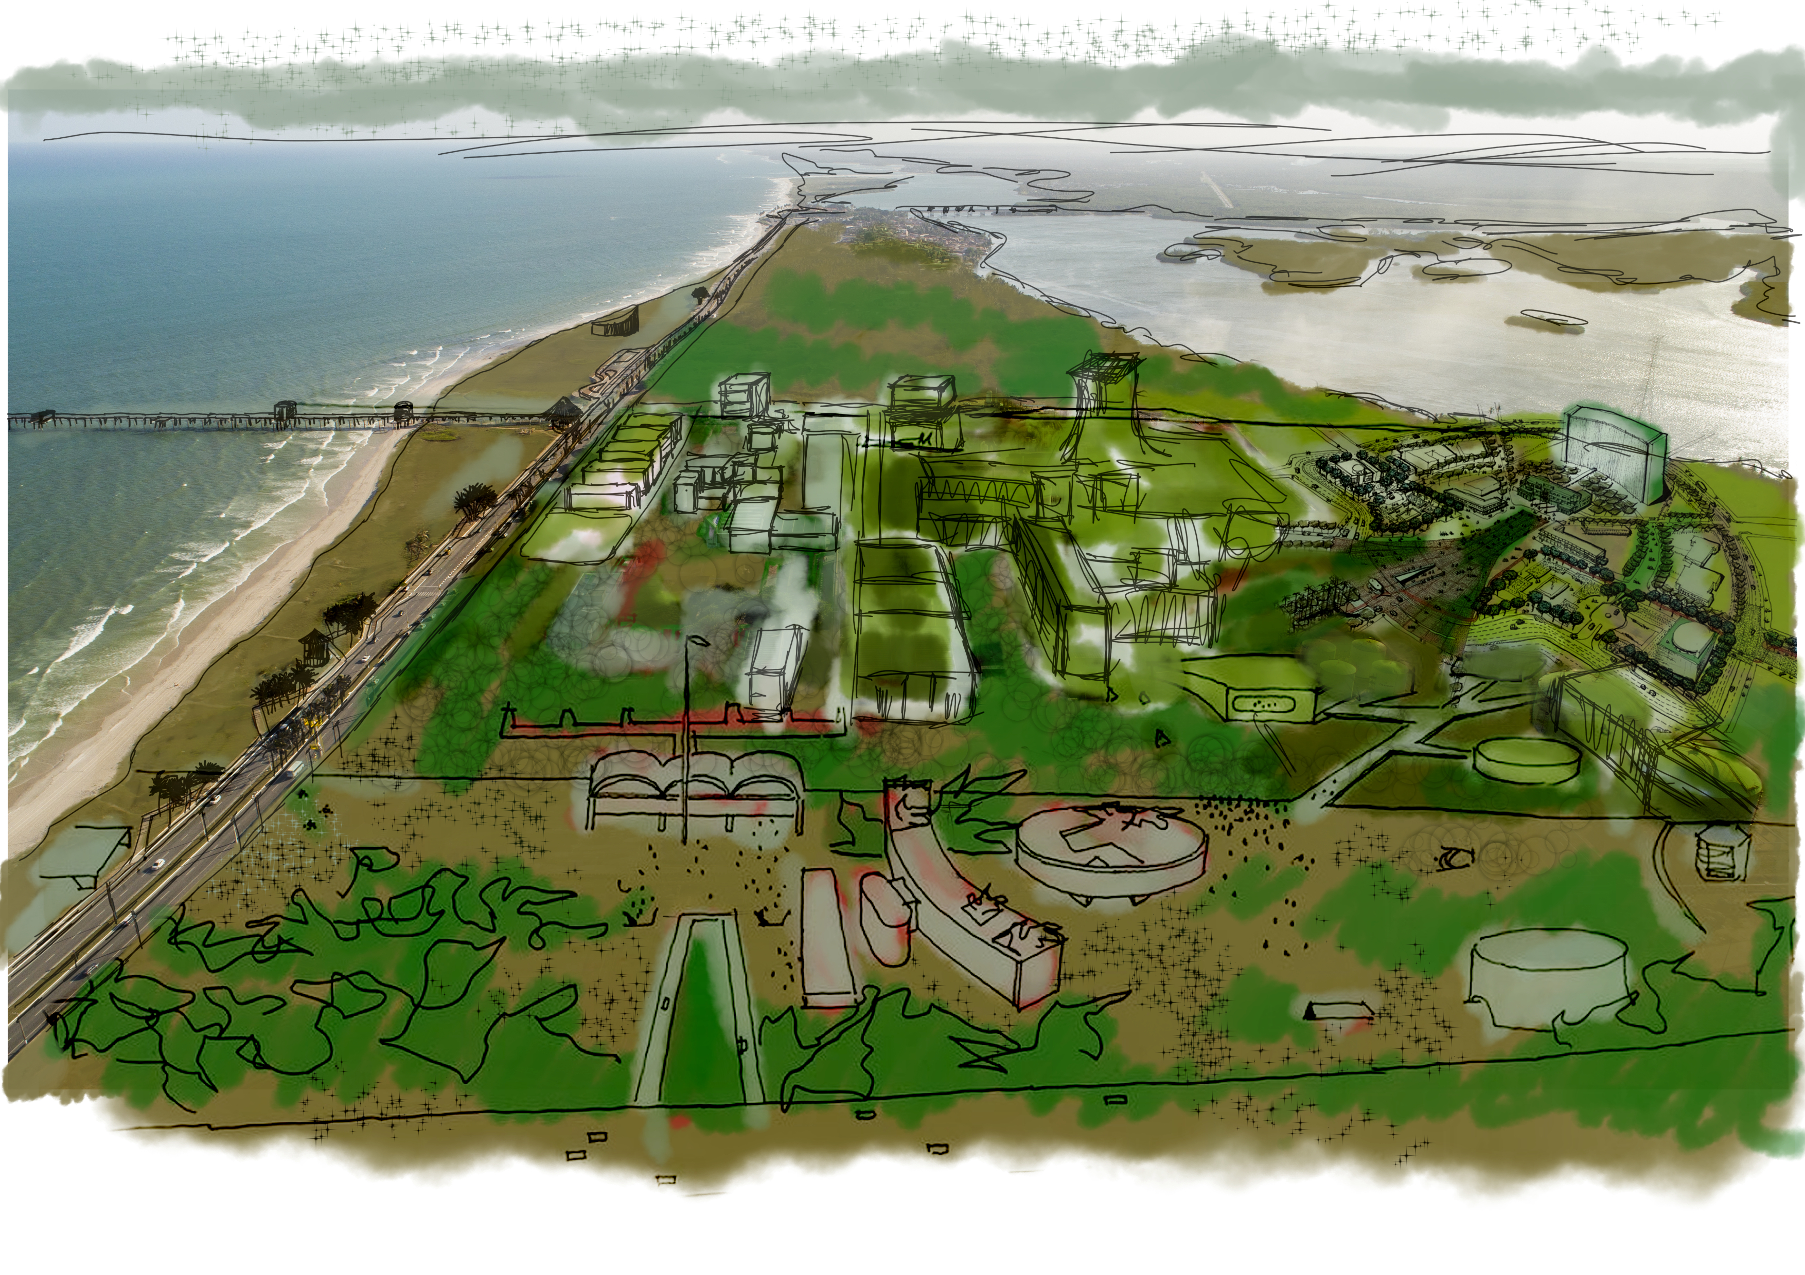
Bairro EcoInteligente

Slide 4
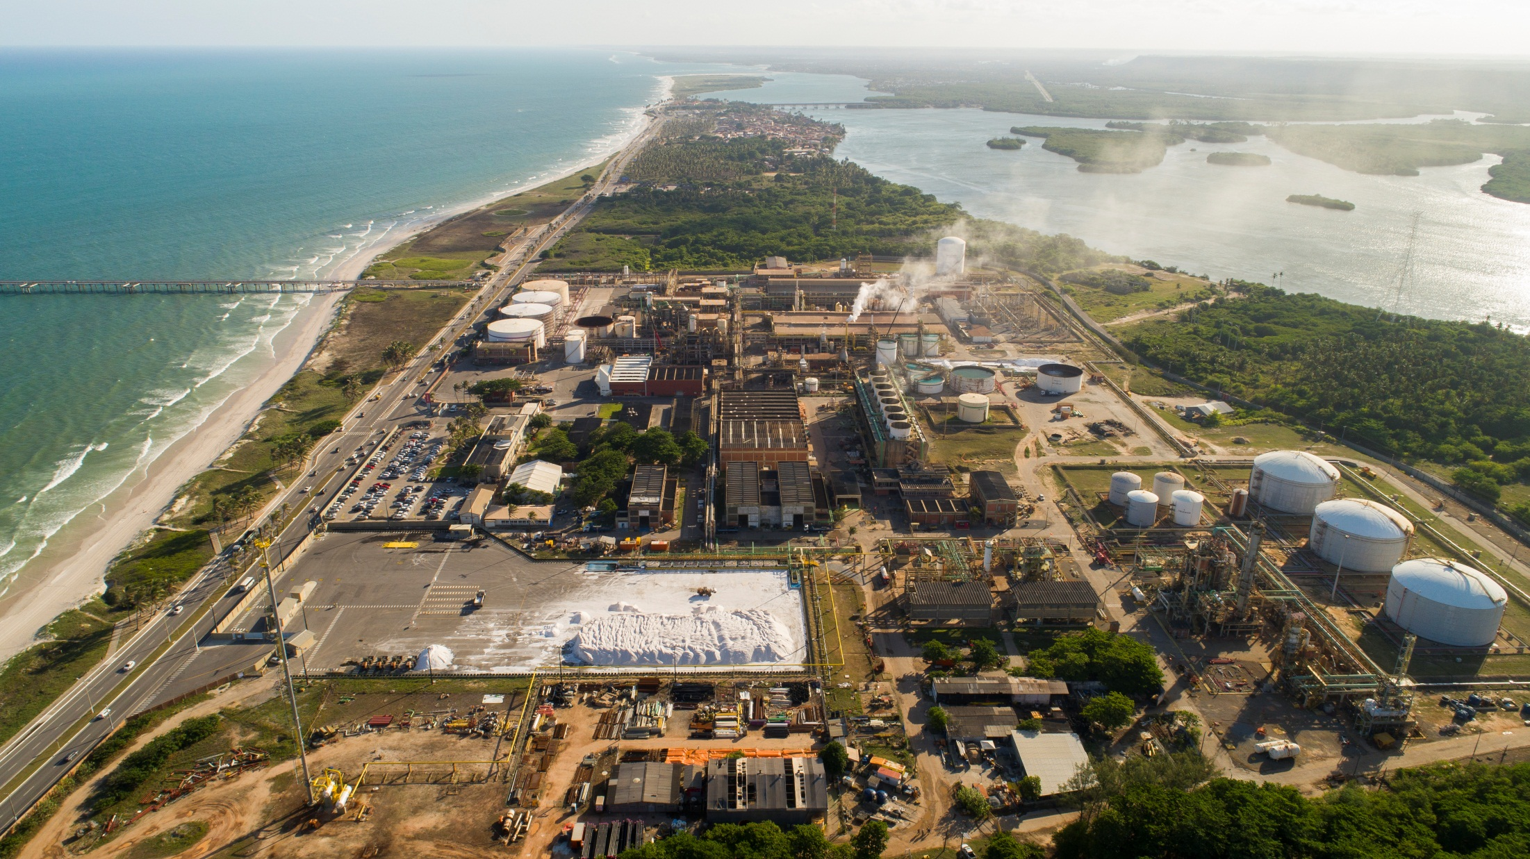
Bairro EcoInteligente

Slide 5
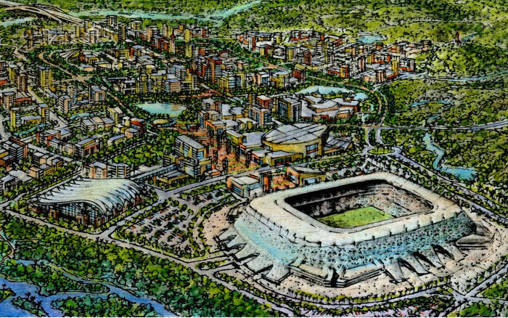
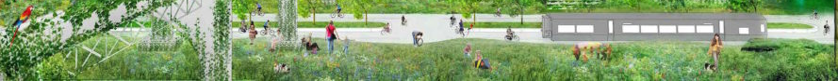
Bairro EcoInteligente
Transferência da fábrica liberaria aprox. 150 ha;
Premissa ambiental + conceitos de urbanismo avançado:
  Cidade para Pessoas;
  Cidade de 15 minutos / Mobilidade Humana;
  Cidade Floresta;
  Revolução Tecnológica 4.0.
Empreendimentos comerciais, turísticos de ponta, residenciais, áreas verdes e muito mais.

Slide 6
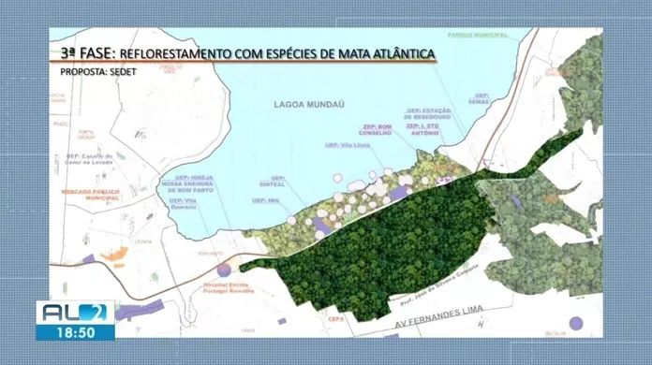
Parque da Cidade

Slide 7
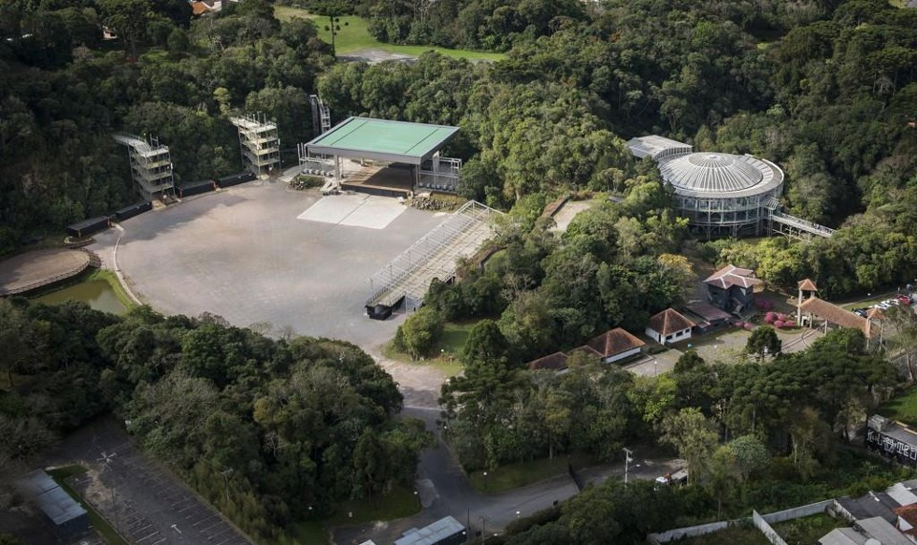
Parque da Cidade

Slide 8
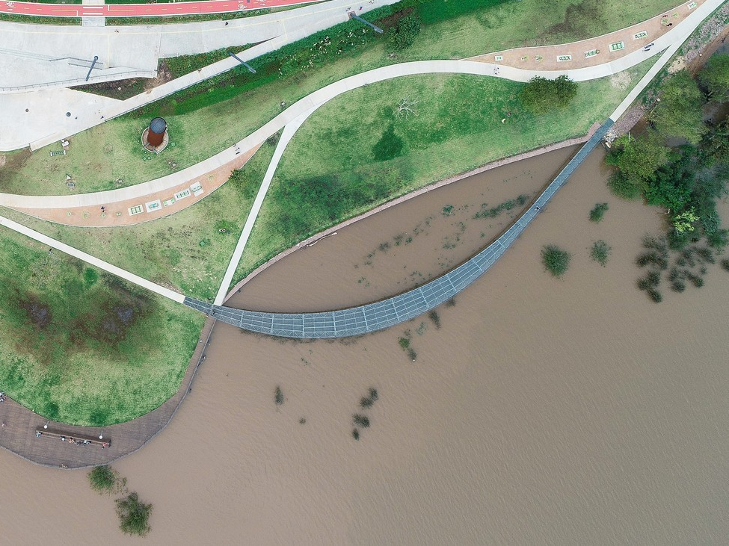
Parque da Cidade
- Aprox. 300 ha – um dos maiores parques urbanos de uso público do mundo;
Um equipamento socioambiental de ponta
  Uso cultural: teatros, museu/memorial, galerias , espaços de leitura, salas de projeção e afins;
  Usos de lazer, entretenimento, esporte: palcos de grandes apresentações, espaços multiuso, pavilhões, academias ao ar livre, quadras, pistas, trilhas, entre outros;
  Usos ambientais e educacionais: passeios lacustres, percursos/circuitos pelo patrimônio e história dos territórios afetados, auditórios, núcleo internacional de estudos sobre o desastre e o meio ambiente.

